Slide 1

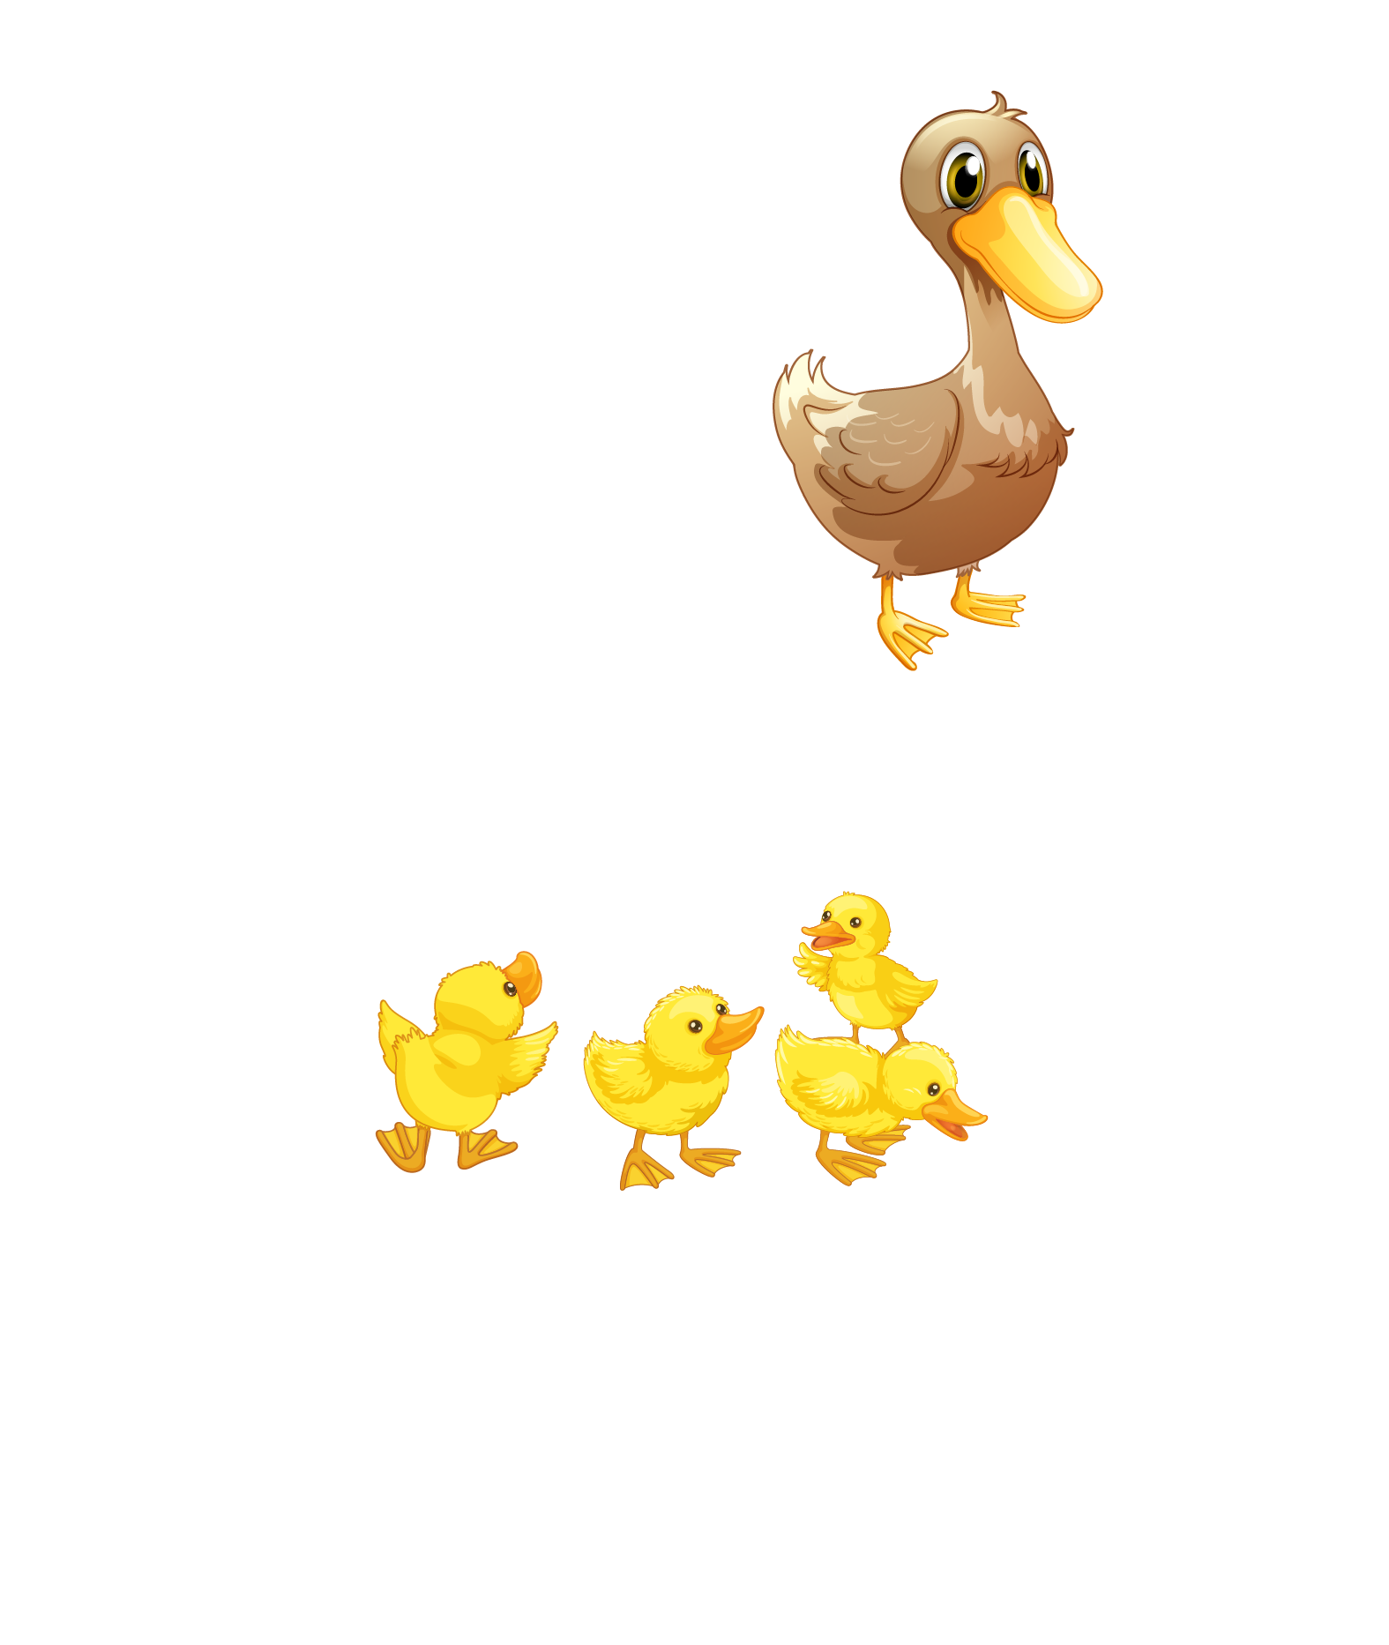
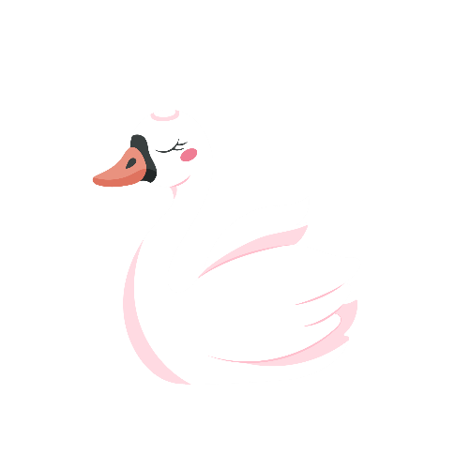
Kể chuyện
CON VỊT XẤU XÍ
CON VỊT XẤU XÍ
An - đéc - xen
An - đéc - xen

Slide 2

Nghe kể chuyện: Con vịt xấu xí

Slide 3

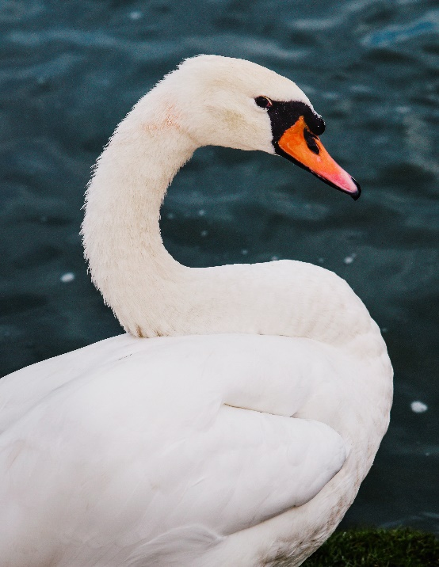
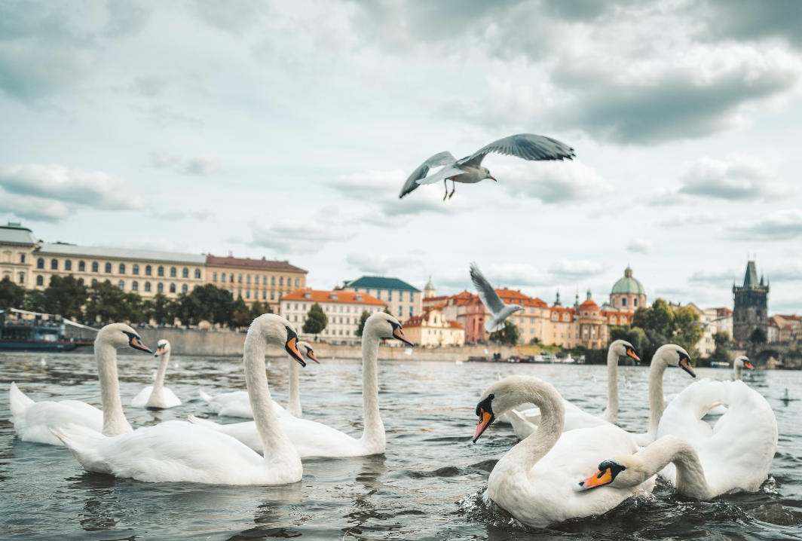
Giải nghĩa từ
https://www.ypppt.com/
Thiên nga:
là một nhóm chim nước cỡ lớn thuộc họ Vịt, cùng với ngỗng và vịt.

Slide 4
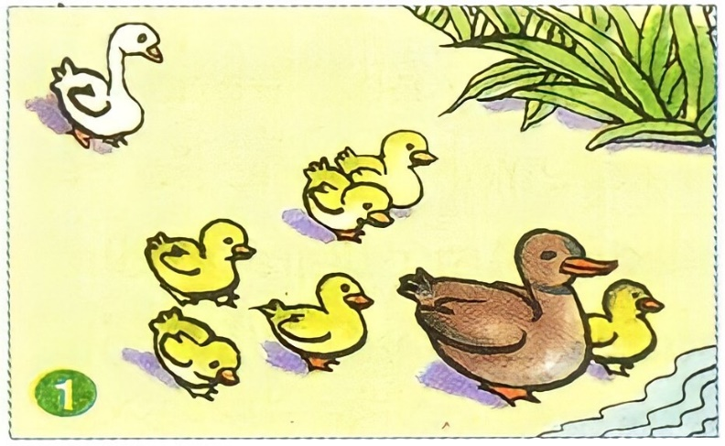
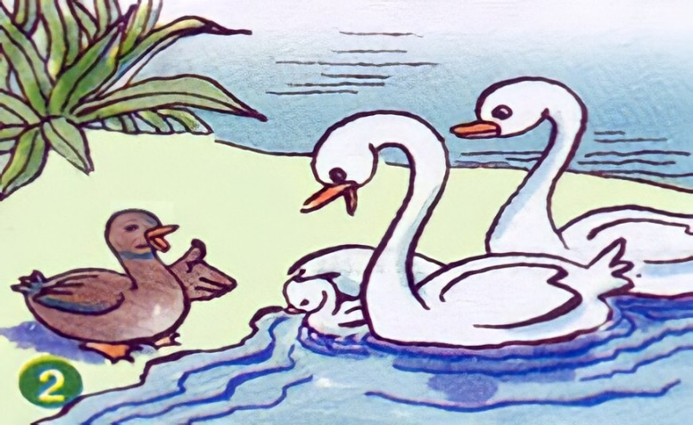
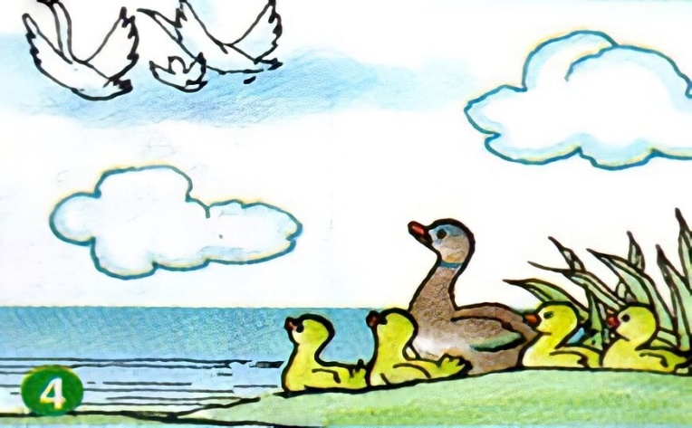
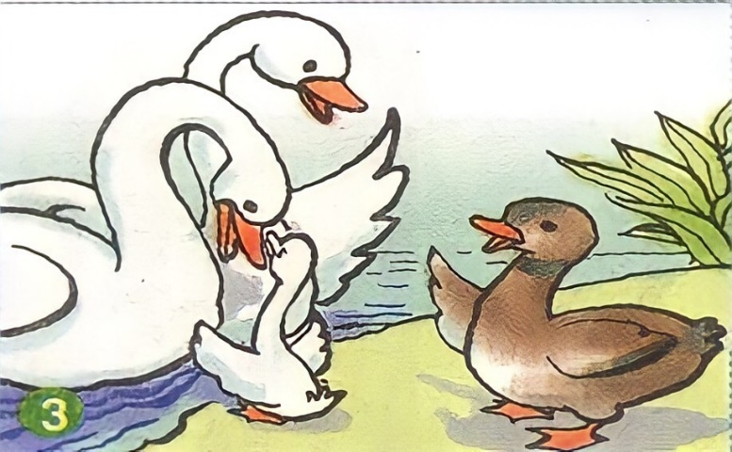
1. Sắp xếp lại thứ tự các tranh bên cho đúng với cốt truyện Con vịt xấu xí mà em vừa được nghe kể

Slide 5



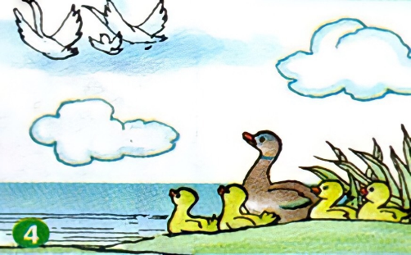
THỨ TỰ CHƯA ĐÚNG VỚI CỐT TRUYỆN
THỨ TỰ ĐÚNG VỚI CỐT TRUYỆN

Slide 6
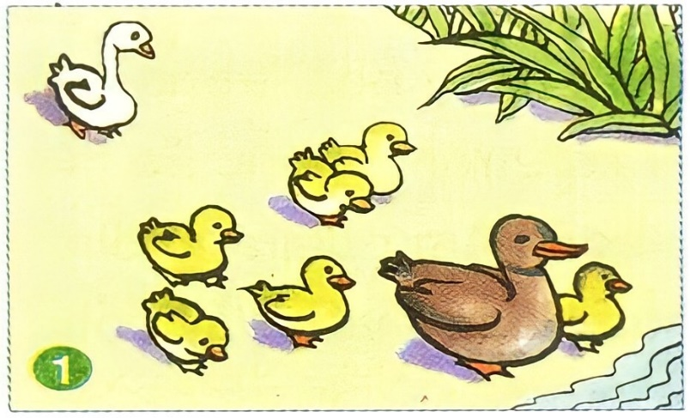
Con vịt xấu xí
An-đéc-xen

Slide 7
*
2. Dựa vào tranh đã sắp xếp lại, kể từng đoạn câu chuyện Con vịt xấu xí

Slide 8


CON VỊT XẤU XÍ
CON VỊT XẤU XÍ
An - đéc - xen
Vợ chồng thiên nga gửi con lại nhờ Vịt mẹ trông giúp

Slide 9


Vịt mẹ dẫn đàn con ra ao. Thiên nga con đi cuối đàn, trông rất lẻ loi, cô đơn.

Slide 10


Vợ chồng thiên nga đến đón con và cảm ơn vịt mẹ cùng đàn vịt con

Slide 11


Thiên nga còn cùng bố mẹ bay đi. Đàn vịt con nhìn theo, vẻ ngạc nhiên

Slide 12


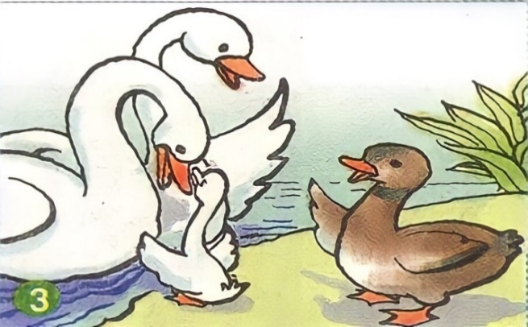

*
3. Kể lại toàn bộ câu chuyện Con vịt xấu xí
Vợ chồng thiên nga gửi con lại nhờ vịt mẹ trông giúp
Vịt mẹ dẫn đàn con ra ao. Thiên nga con đi cuối đàn, trông rất lẻ loi, cô đơn.
Vợ chồng thiên nga đến đón con và cảm ơn vịt mẹ cùng đàn vịt con.
Thiên nga con cùng bố mẹ bay đi. Đàn vịt nhìn theo, vẻ ngạc nhiên.

Slide 13
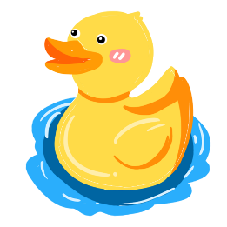

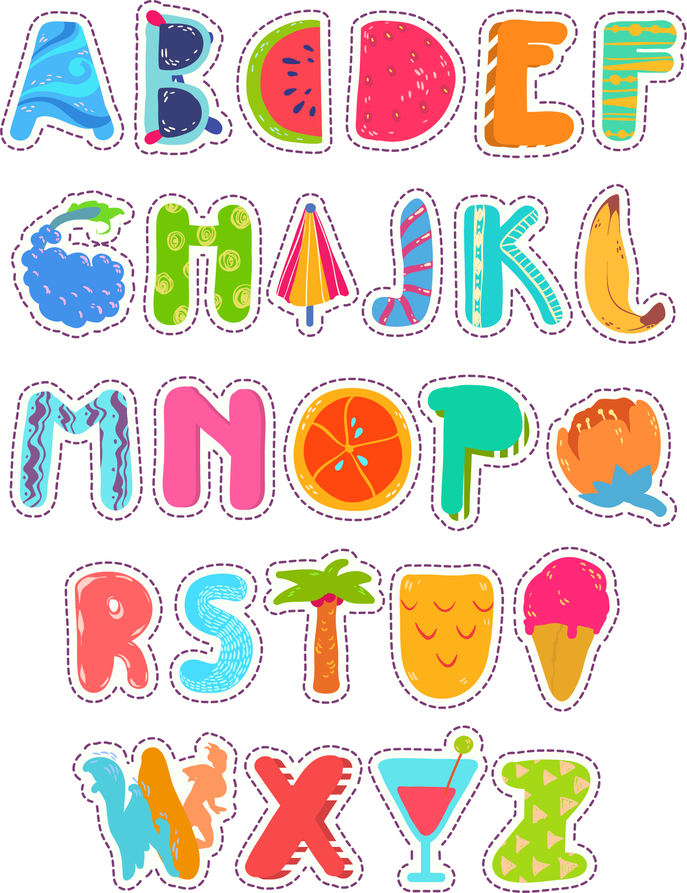
*
4. Câu chuyện này khuyên em điều gì?
Âm thanh đúng
Đừng cho rằng người khác xấu xí chỉ vì họ không giống mình
Chỉ yêu thương những ai giống với mình
Âm thanh sai
Nhận ra cái đẹp của người khác và biết yêu thương người khác
Không lấy mình làm chuẩn để đánh giá người khác
Notes:
Nhấn vào từng đáp án để nghe thấy âm thanh

Slide 14
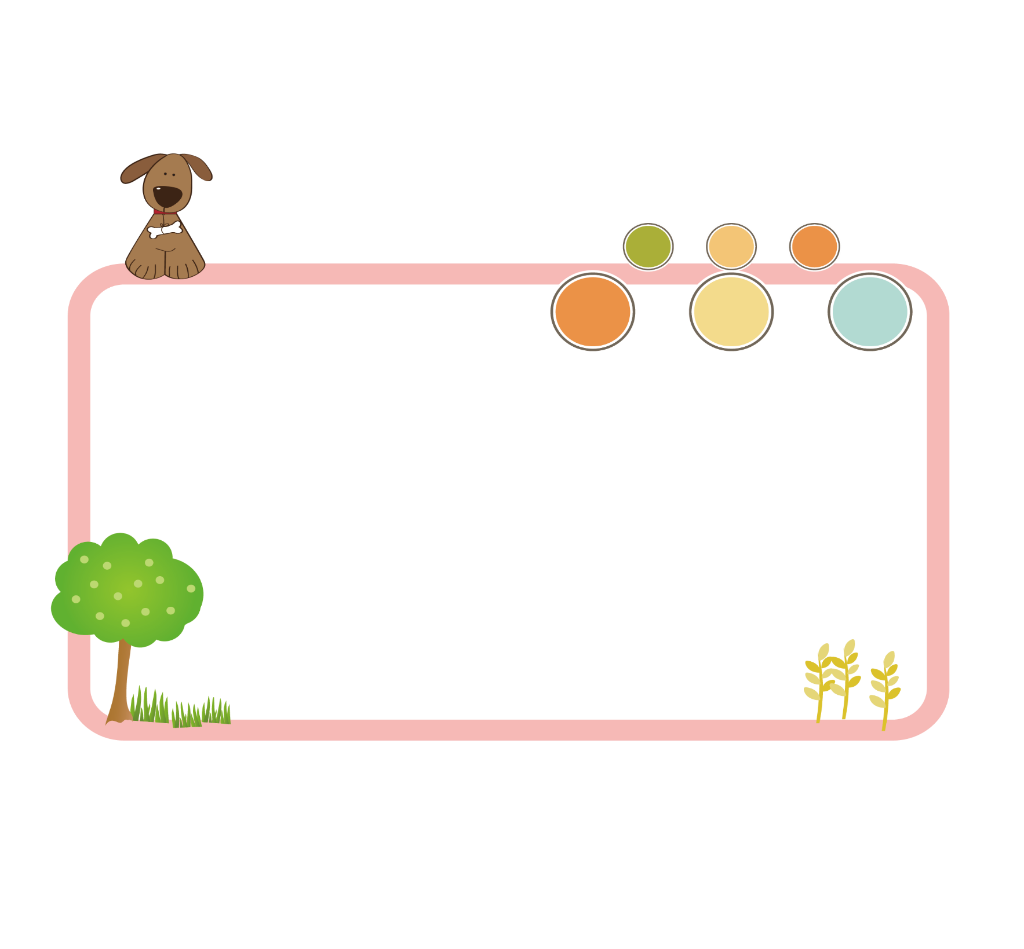
Ý nghĩa của câu truyện
Mỗi người đều có giá trị của riêng mình, thay vì bắt nạt, hắt hủi người khác thì nên biết sống yêu thương và giúp đỡ những người xung quanh mình

Slide 15
Chúc các con học tốt!

